Slide 1
Transfer Learning for CNN 遷移學習
2019/02/12
蔡秉芸

Slide 2

產生準確的模型
大量已標記資料
準確的模型
Notes:
我們都知道想要模型分類的越多樣或越準確，就必須給模型大量的訓練資料(training data)，這些training data還必須是乾淨的、準確標記的，
光產生這些大量準確的training data就必須花費相當的成本和時間了，在training model時又會花費更多的硬體資源和時間。
那假設如果今天我們沒有這些資源、資料或時間該怎麼辦？

Slide 3

站在巨人的肩膀上
Notes:
站在巨人的肩膀上學習，這是N年前牛頓講的話。
我們都知道他主要講的意思是從別人走過的路為出發點，不要浪費時間去走人家已經走過的路。
我覺得其實這句話可以從正面和反面的方面去思考：
1.從過去的錯誤中學習，避免犯相同的錯誤：
從別人走過的路，看到別人所犯的錯誤，自己在執行時，避免犯相同的錯誤。
2.從別人已發現的知識為出發點：
從過去已發現的知識為出發點開始探索，不要自己從頭開始。
然而，這種思維也適合用在訓練模型中！

Slide 4
Transfer Learning
Transfer Learning 的方法就是把 Pre-trained Model 最後一層拔掉，加入新的一層，然後用新資料訓練新層的參數。(註：最後一層是用來分類的)
Notes:
Transfer Learning 就是將一個準確率不錯的分類模型，拆掉最後一層的分類層，並保留前面層數的參數(新資料進入時不再train前面層數)，再補上一層新的分類層，並指針對最後一層新的分類層進行training的方法。

Slide 5

Transfer Learning
・・・
高準確率判斷是不是人類
輸出層

Slide 6

幫我做個能分辨男生、女生的分類模型！

Slide 7

Transfer Learning
新的training data
・・・
高準確率判斷是不是人類
判斷是男生女生
新輸出層
輸出層

Slide 8
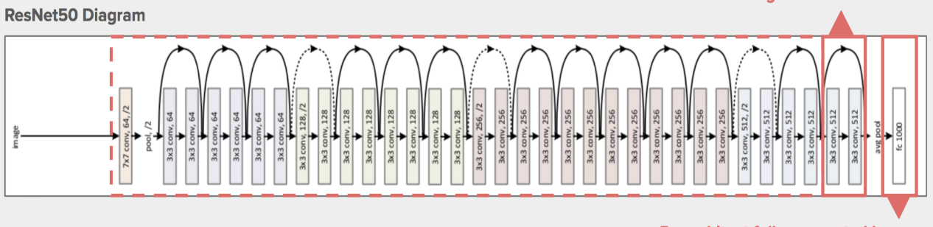
Transfer Learning
模型越複雜，所需的資料量越大！
Notes:
現在模型越來越複雜，所需的資料量愈大，才會達到我們想預期的效果。

Slide 9
Transfer Learning使用時機
時間不足
資料不足
硬體設備不足
有相關且準確度不錯的分類模型
Notes:
當時間不足或資料不足的時候，手邊剛好有相關的分類模型時，Transfer Learning 就是很好的選擇，因為只需訓練最後一層分類層，所以即使資料數少，還是能得到不錯的結果。

Slide 10
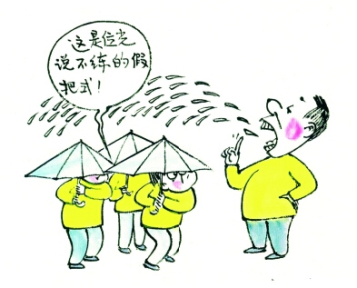
說得口沫橫飛，不如來實作吧！
Notes:
說得口沫橫飛，不如來實作吧！

Slide 11
(一) 檢測訓練好的模型分類準確率

Slide 12
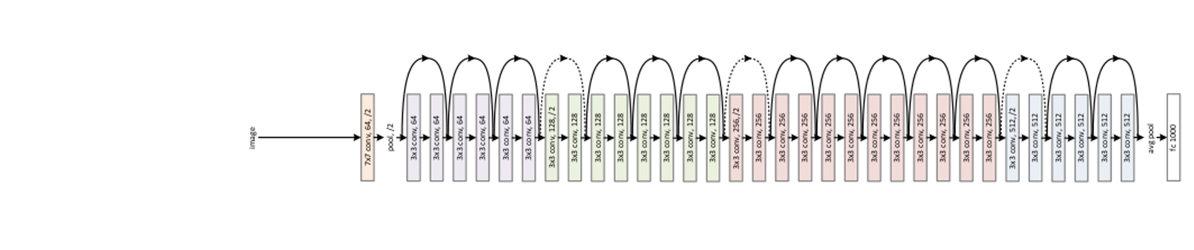
模型的選擇
已經訓練好的ResNet50模型
Notes:
用Kaggle已經訓練好的RestNet50模型

Slide 13

分類項目
針對食物的照片進行分類

Slide 14
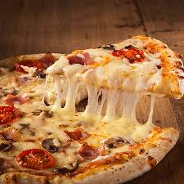
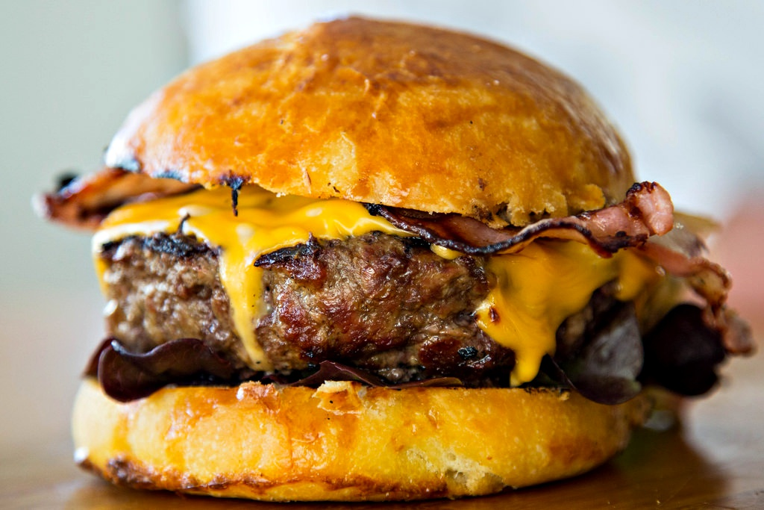
分類結果(一)
1：'pizza', 0.9881328
2：'bakery', 0.0058822795
1：'cheeseburger', 0.99984837
2：'acorn_squash', 4.103983e-05

Slide 15
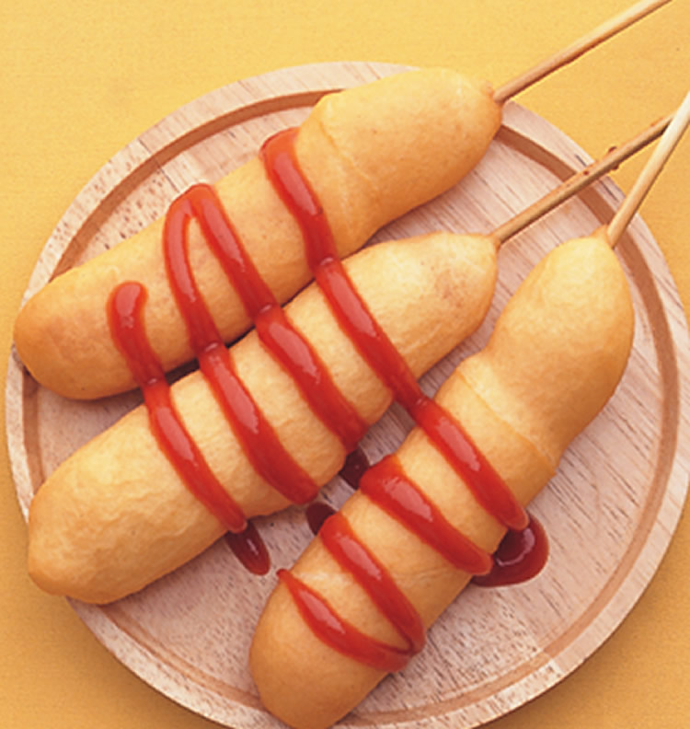
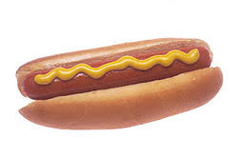
分類結果(二)
1：’French_loaf’, 0.12113763
2：'hotdog', 0.087347485
1：'hotdog', 0.9999466
2：'cheeseburger', 2.7748794e-05

Slide 16
(二) Transfer Learning實作

Slide 17
模型的選擇
已經訓練好的ResNet50模型
Notes:
用Kaggle已經訓練好的RestNet50模型

Slide 18


分類項目
針對照片是否為顛倒進行分類（2類）

Slide 19

訓練資料
Training Data：
正向：111張
顛倒：109張
Validation Data：
正向：110張
顛倒：107張

Slide 20
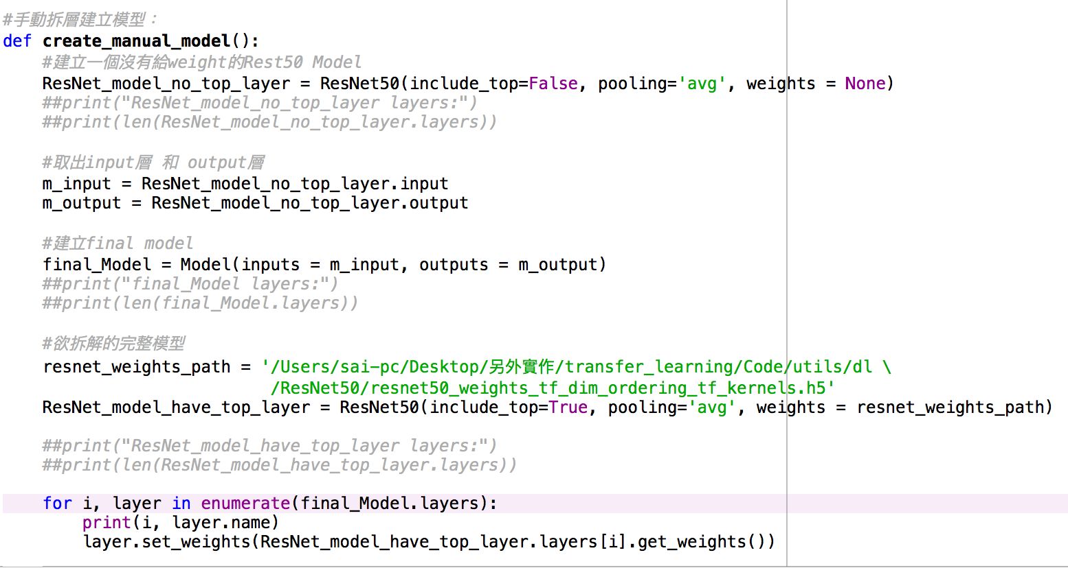
手動拆解模型分類層(一)

Slide 21
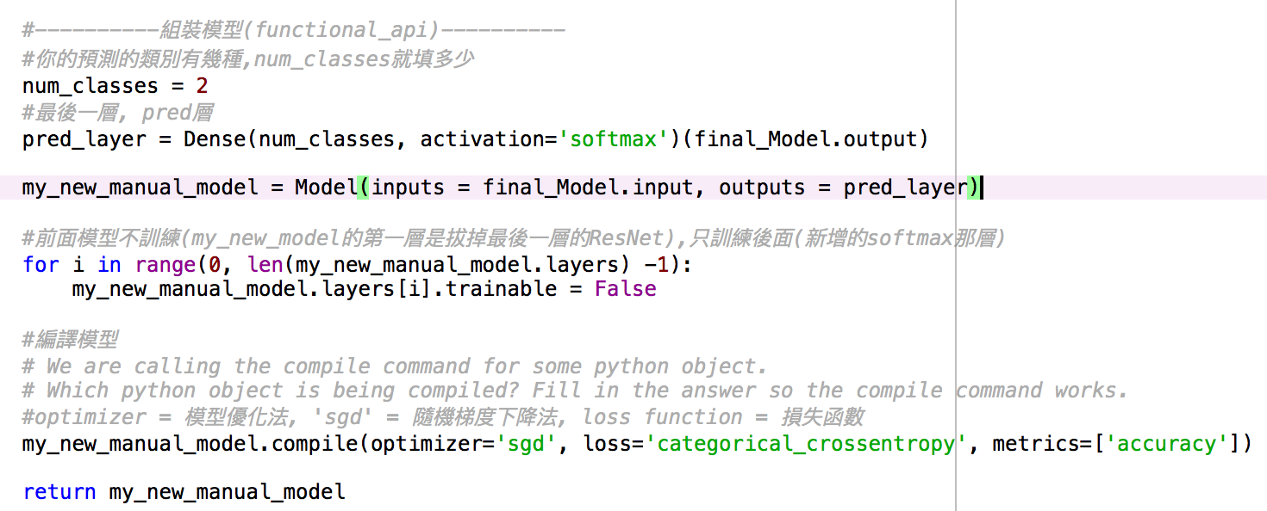
手動拆解模型分類層(二)

Slide 22
資料擴增(一) (Data Augmentation)
一種將圖片透過旋轉、調整大小、調整比例尺寸，或者改變亮度、改變色溫、翻轉等處理後，我們人眼仍能辨識出來是相同的相片，但是對機器來說那可是完全不同的新圖像。
好處：
可以增加圖片的Training Data

Slide 23
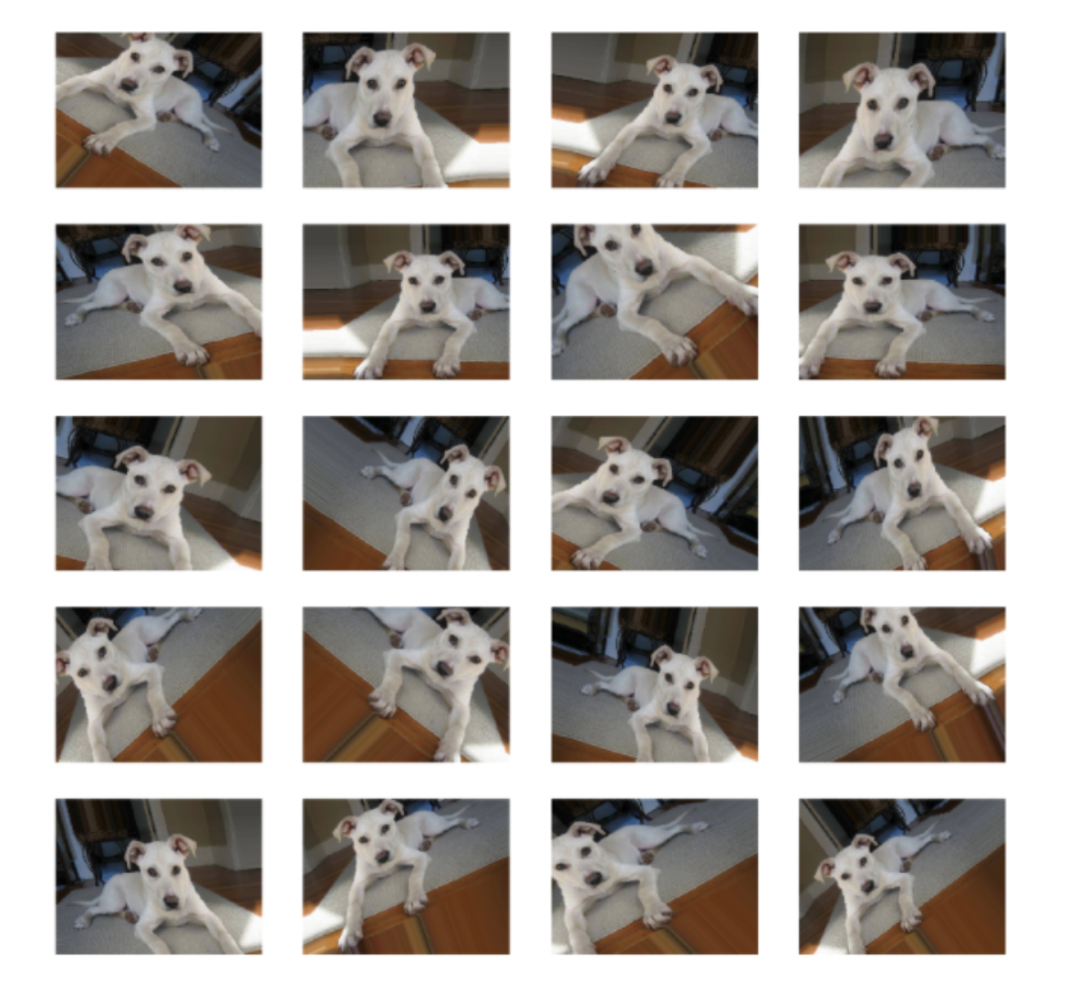
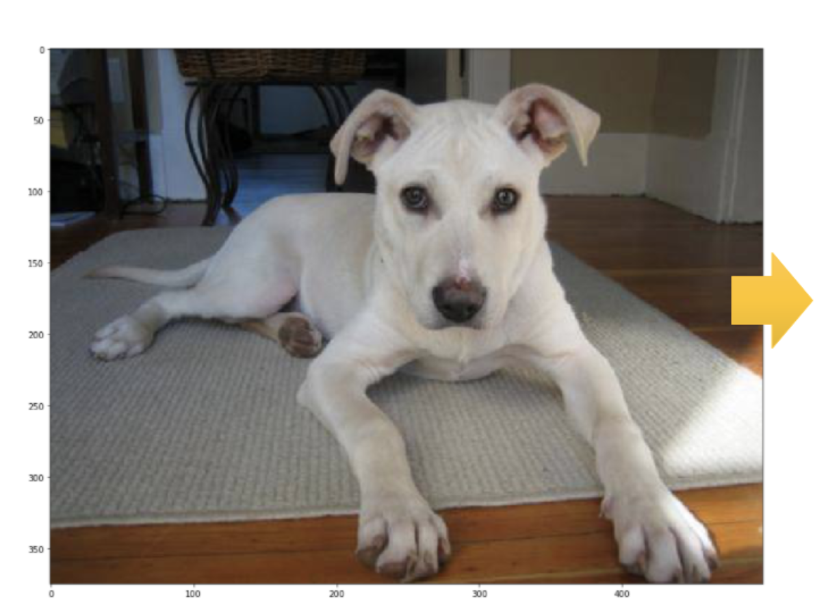
資料擴增(二) (Data Augmentation)

Slide 24
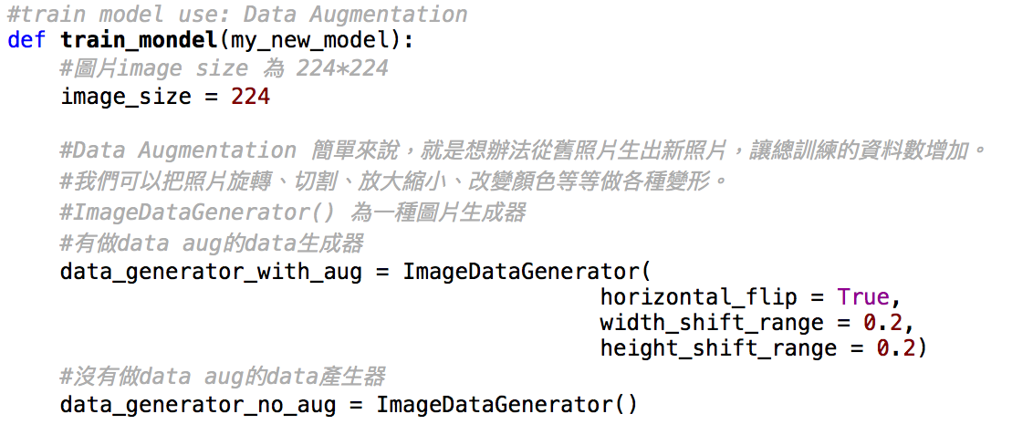
訓練新的分類層 (一)

Slide 25
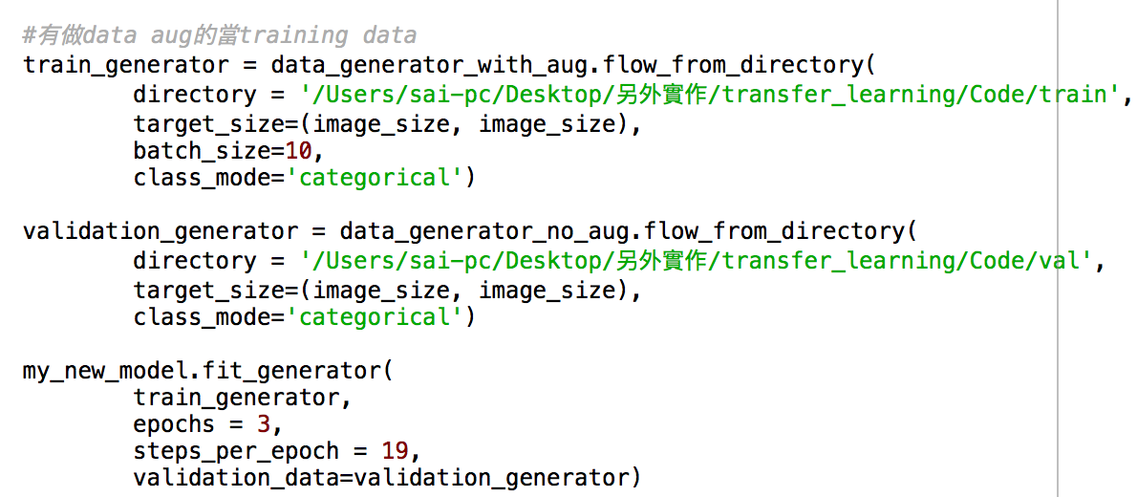
訓練新的分類層(二)

Slide 26
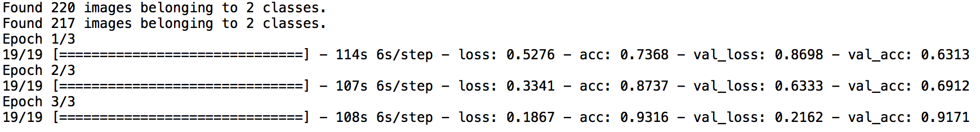
驗證結果
發現不只在Training Data的準確率達：0.9316， Validation Data的準確率也有：0.9171

Slide 27

Thanks for listening!

